Slide 1


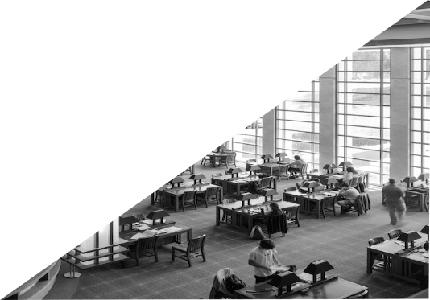
Canvas
Acceso a bibliografías básicas desde Canvas

Slide 2
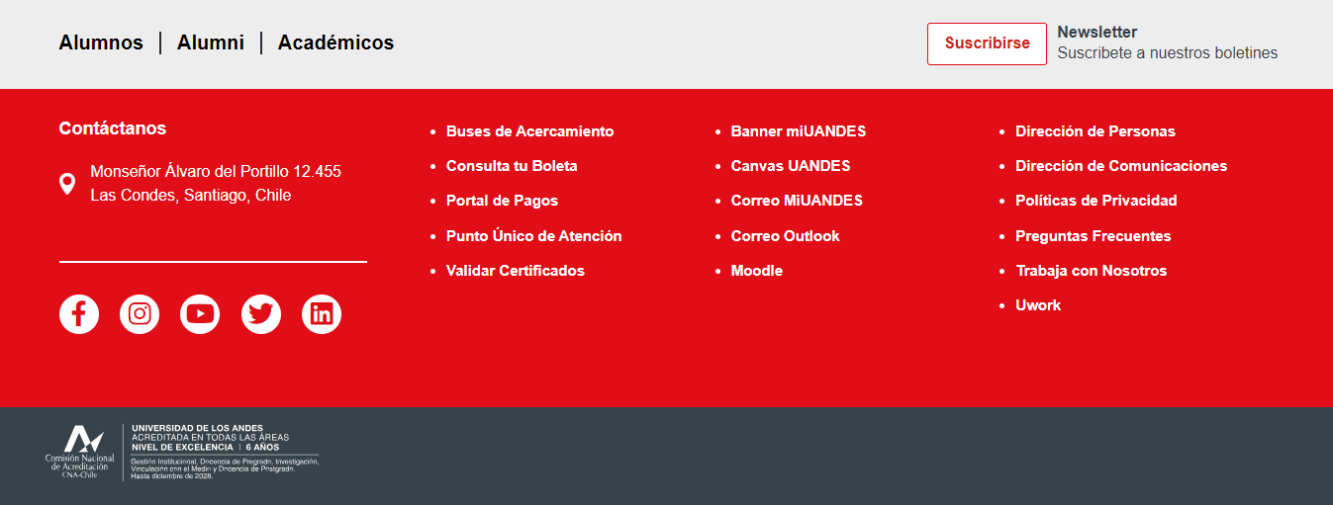
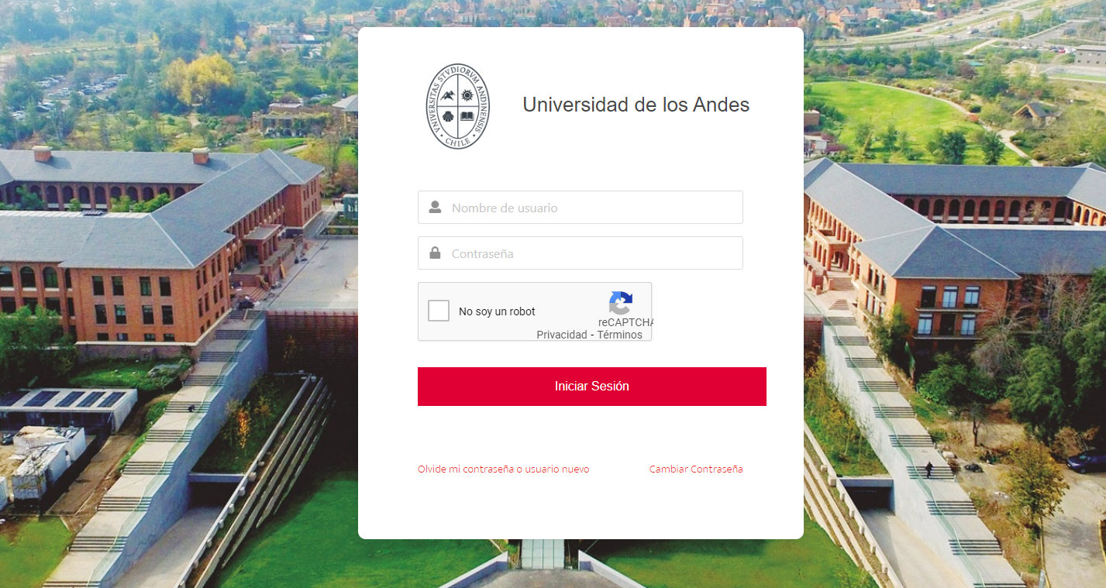

Acceso a bibliografías desde Canvas
El acceso a Canvas lo puede encontrar en sitio web de la Universidad de los Andes www.uandes.cl
Click en CanvasUANDES
Ingrese Nombre de usuario, Contraseña y click en iniciar sesión.

Slide 3
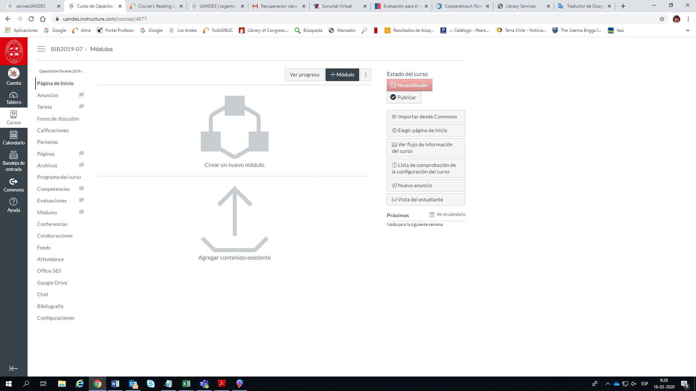
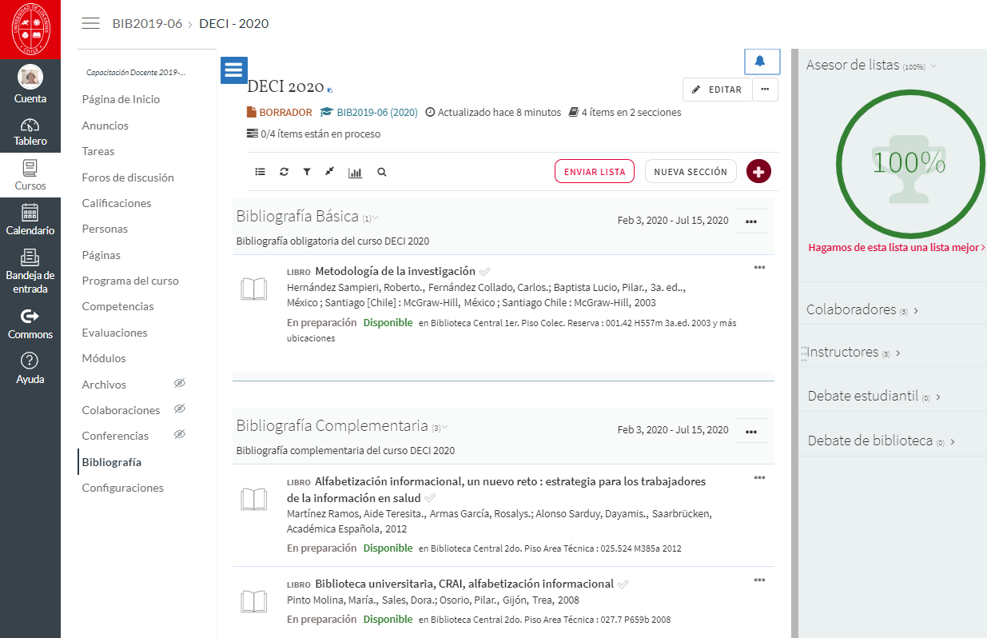
Acceso a bibliografías desde Canvas
Click en el enlace “Bibliografía” en el menú de curso.
Aparecerá la siguiente pantalla con la bibliografía de su asignatura.

Slide 4
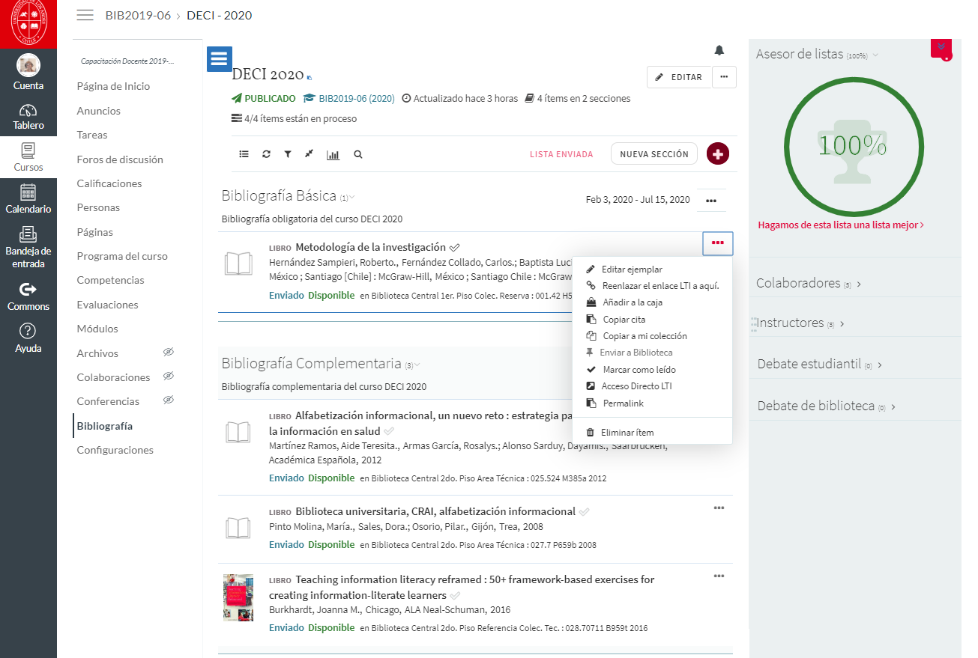
Acceso a bibliografías desde Canvas
El nombre de la lista coincide con el nombre de su asignatura y el código es el código en Canvas.
Se sugiere revisar la lista de libros, artículos de revista impresos o en línea que aparecen como Lista de lectura de su curso.
El personal de Biblioteca ha ingresado estos recursos y preparado las listas de lectura de su curso con la última bibliografía recibida desde su Unidad Académica.
BIBLIOTECA
Para eliminar ejemplares:
Para esto se debe seleccionar los tres puntos que se encuentran junto al ítem que se desea eliminar
Se despliega la siguiente lista y hacer click en “eliminar ítem”:
Eliminar Ítem

Slide 5
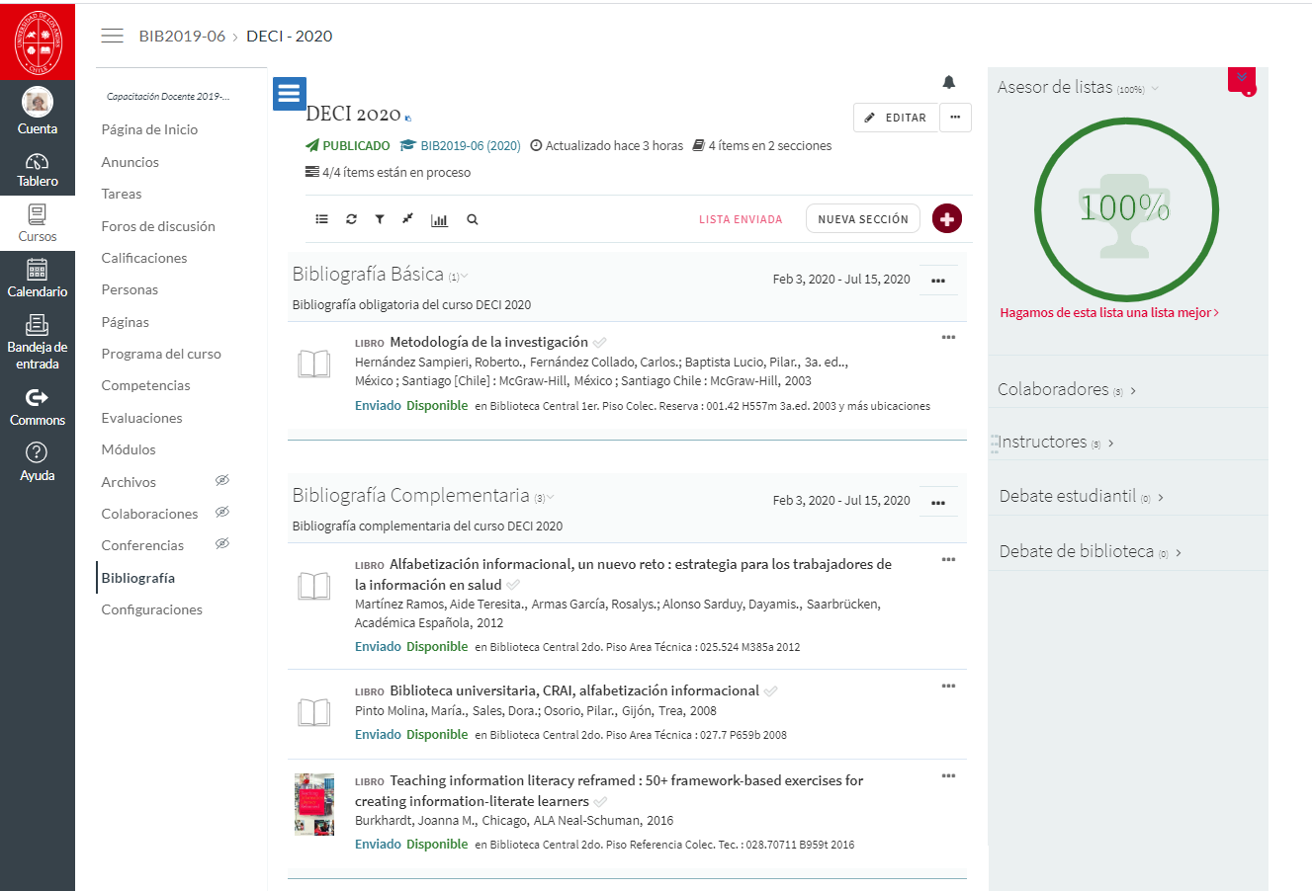
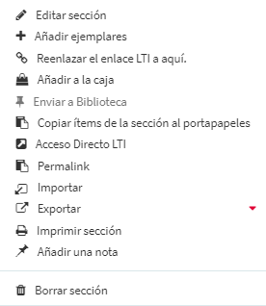
Acceso a bibliografías desde Canvas
Para agregar ejemplares:​
Añadir ejemplar: Seleccione los tres puntos que se encuentran junto a la sección “Bibliografía Básica”.
Se despliega la siguiente lista.

Slide 6
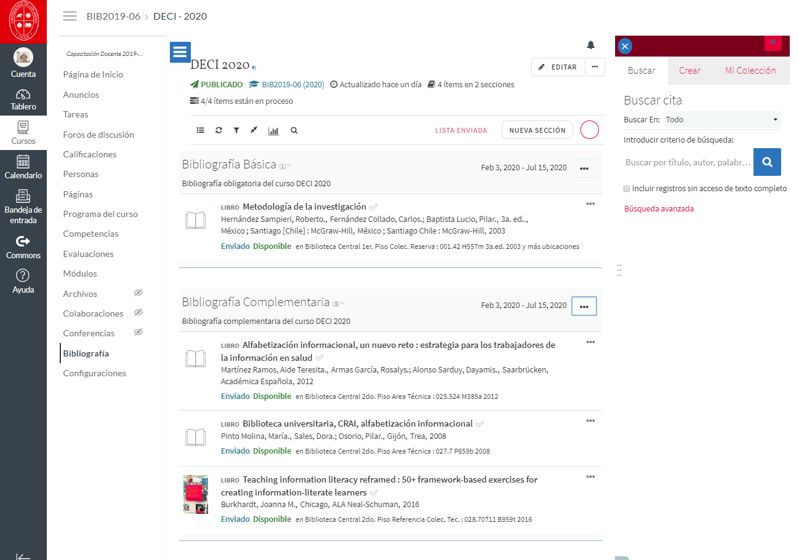
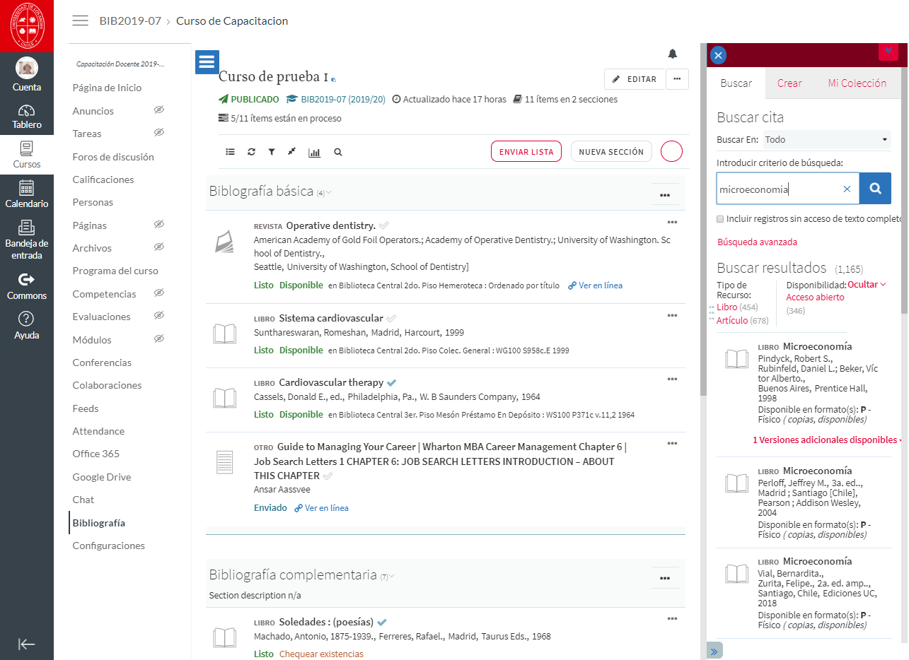
Acceso a bibliografías desde Canvas
Seleccionar todo
Para añadir un recurso físico, en cuyo caso le indicará la
disponibilidad de ejemplares que hay en la Biblioteca.
En la caja de búsqueda escriba el título del libro o artículo de revista que quiere incluir en la bibliografía.
Presione añadir

Slide 7
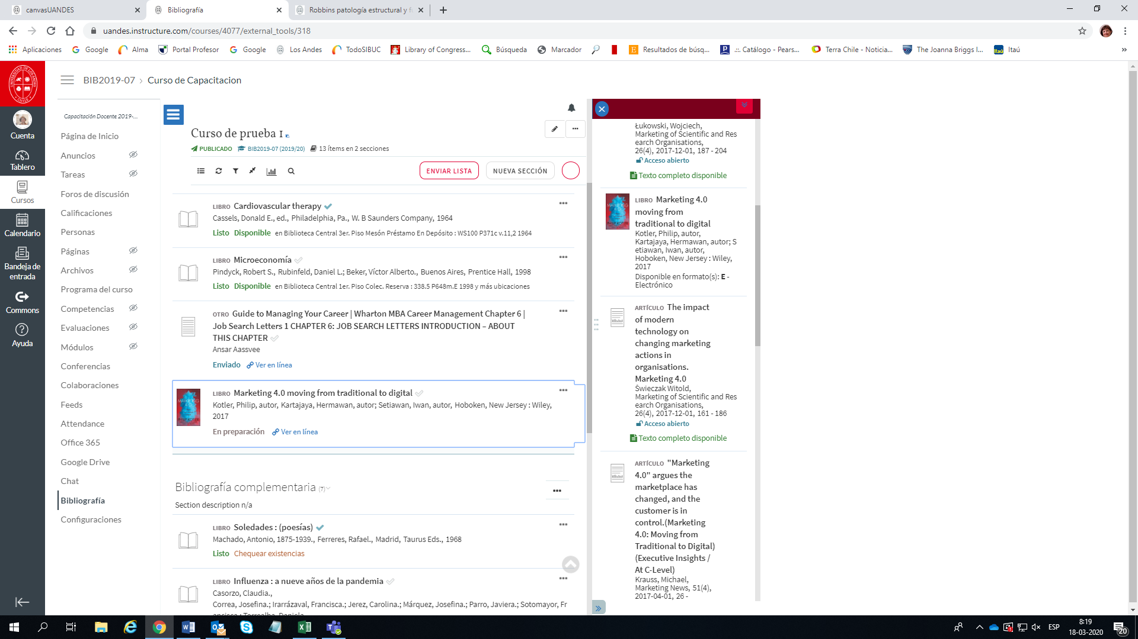
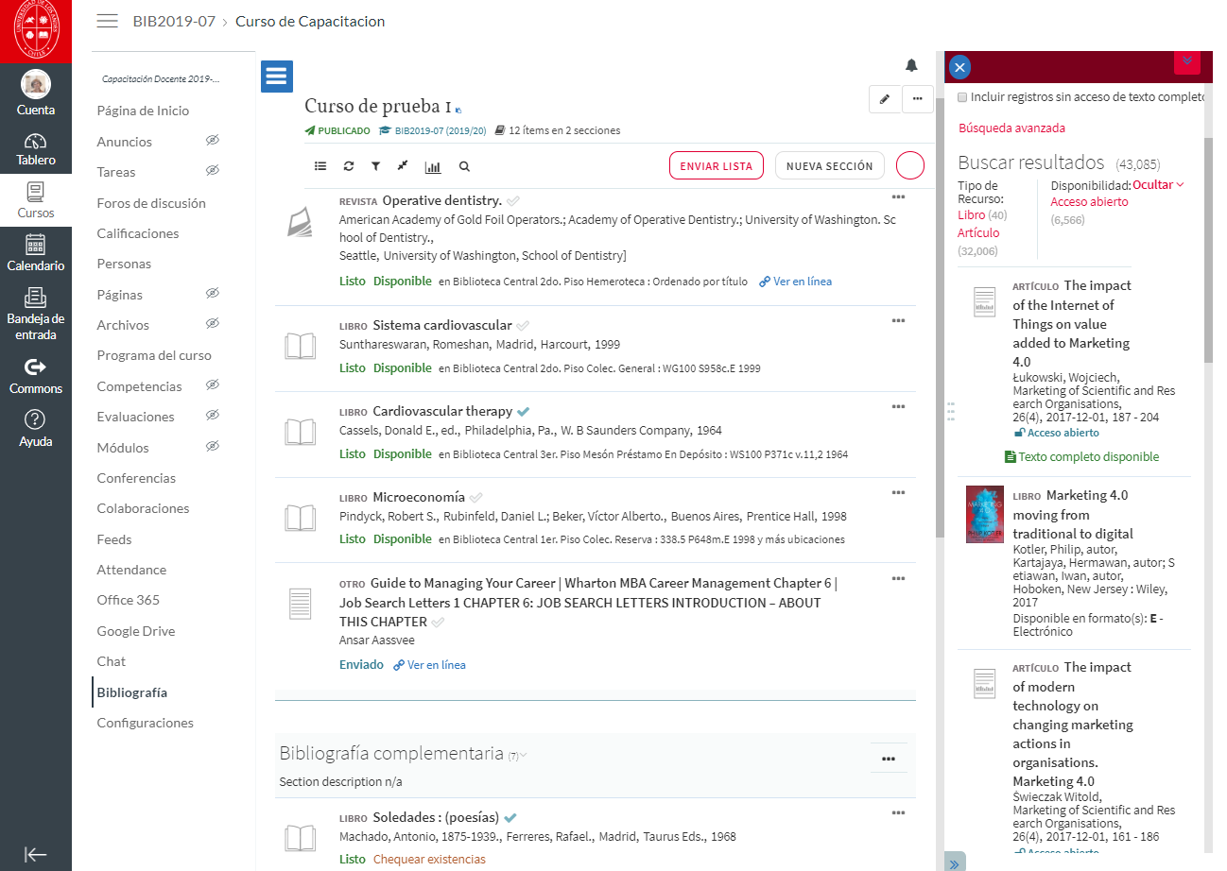
Acceso a bibliografías desde Canvas
Para añadir recursos electrónicos suscritos en Biblioteca
El recurso de información que busca podría ser un recurso en línea tal como un artículo de revista que se encuentre en nuestras bases de datos suscritas, revista o libros electrónicos.
Proceder de la misma manera anterior añadiendo el libro hacia la sección donde lo desea.
Click en enlace “Ver en línea” para acceder al recurso,
previa autenticación.
Disponible en formato electrónico.
En el caso de añadir un e-book, el recurso quedará en estado "en preparación". Para éste quede disponible, por favor contactar a biblioteca en "referencia@uandes.cl".

Slide 8
Acceso a bibliografías desde Canvas
Contacto
De no encontrar algún recurso en nuestro catálogo, pueden completar el siguiente formulario para solicitar su compra: Compra ágil
En caso de dudas, información adicional y asesoría en sus bibliografías, los invitamos a escribir al correo de Referencia: referencia@uandes.cl

Slide 9
Esperamos que esta herramienta apoye su proceso educativo

